Slide 1


PPT模板

Slide 2
一
演示汇报
二
后续思路

Slide 3
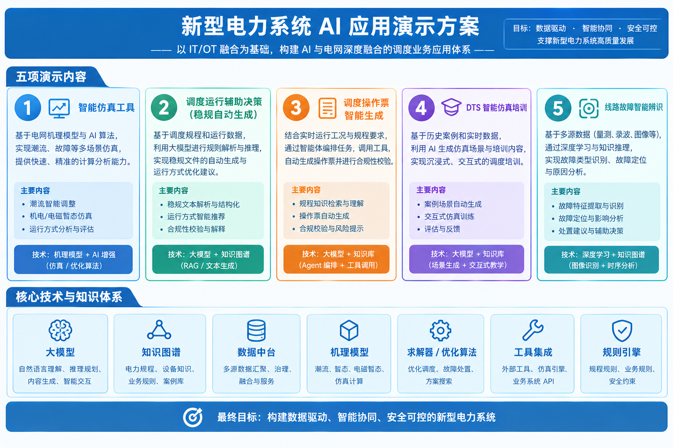
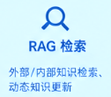
演示功能清单及实现技术路线
上面文字下面图。

Slide 4
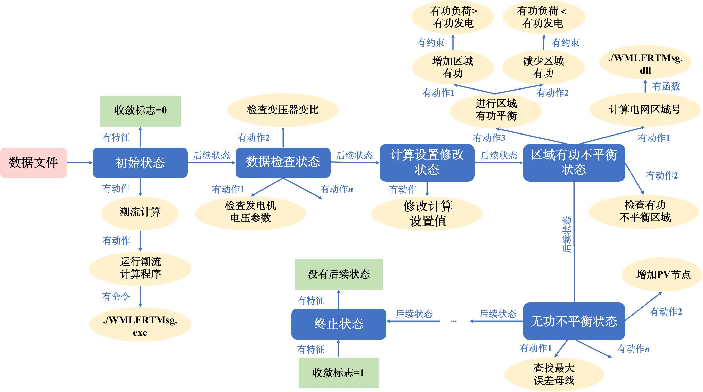
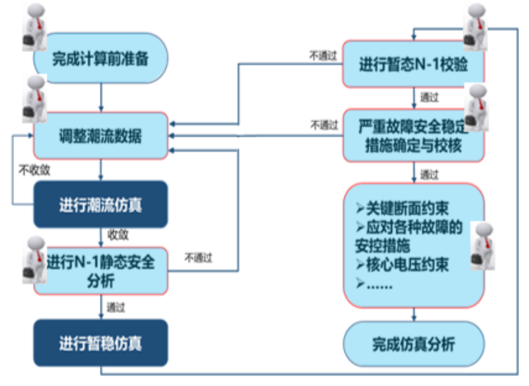
1.xxx
核心观点的提炼与总结。
初始潮流
进行潮流调整
智能
进行潮流计算
进行暂稳计算
超算平台
进行暂稳结果分析
暂稳曲线
未达极限
智能
推理引擎
暂稳分析知识库
进行断面限额分析
功角
电压
频率
仿真分析环节人工大量参与
得到限额
稳定判别结果
关键技术方案

Slide 5
汇报完毕

